Slide 1
项目进展报告
孟翰 苏若 孙敏芳 李璇

Slide 2
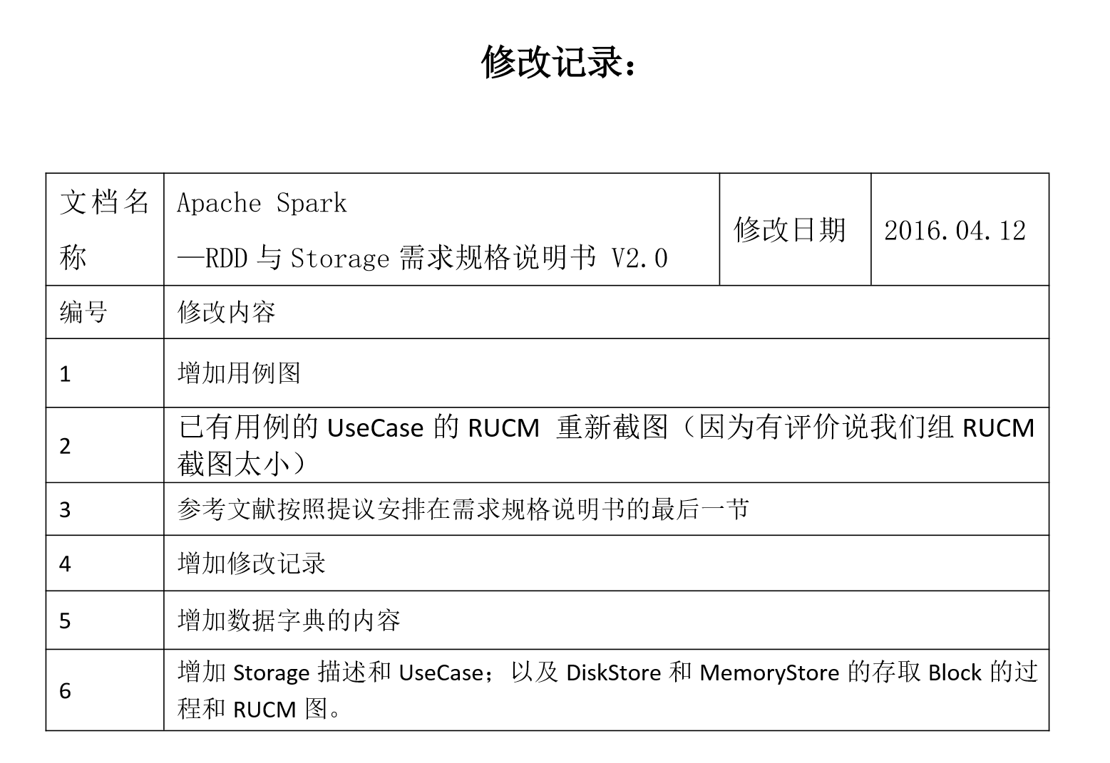
修改记录添加

Slide 3
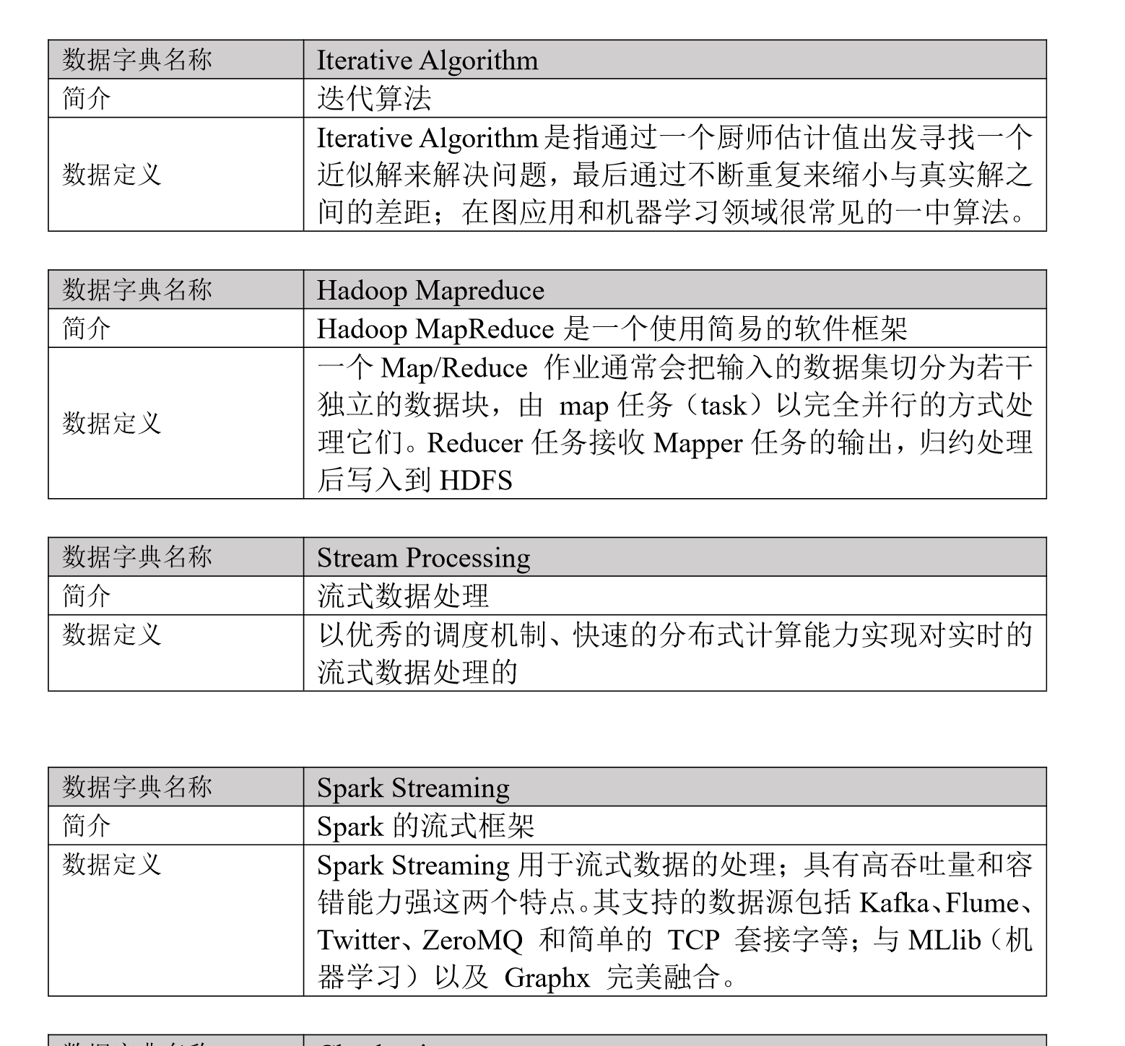
数据字典修正

Slide 4
确定研究目标
1）JVM的overhead过大。
2）不同的spark app之间缺乏有效的共享内存机制。
（Tungsten，Tachyon）
3）集群有时会发生崩溃。
4）负载不均衡

Slide 5


参考资料

Slide 6
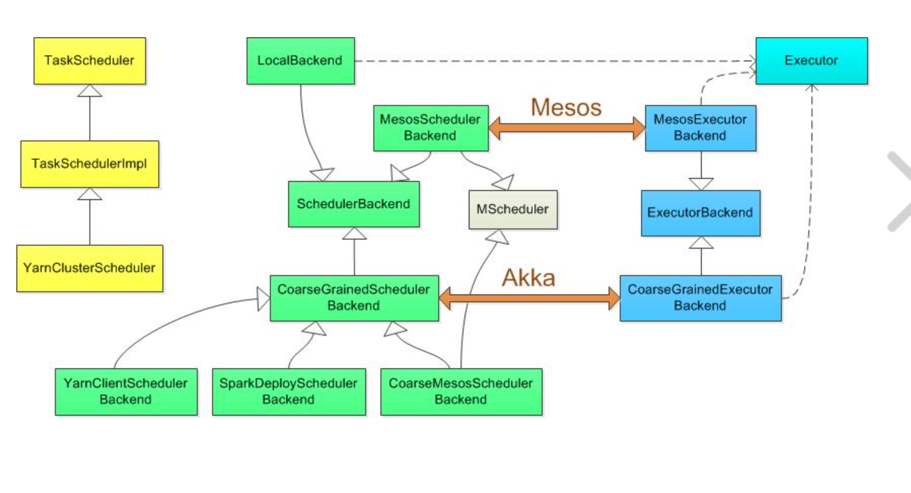

Slide 7
小组分工
孟翰、苏若：spark框架环境搭建（Elicpse ide for scala）
李璇、孙敏芳：RDD、storage模块学习（1-2weeks）
全体成员：根据典型应用场景（如流处理、数据挖掘）对spark的应用或根据spark提供的接口实现调度策略（spark默认调度策略、基于Mesos、基于AKKA、基于YARN）（1-2weeks）

Slide 8
谢谢！

